Slide 1
2026 금융 AI Challenge
스마트폰 디바이스
안에 앱 로고
보이스피싱이 만든 혼란 속에
금융소비자를 혼자 남기지 않도록
함께 확인하고
한 번 더 막아주는 AI솔루션
AI 독립검증 기반 보이스피싱 금융안전 서비스 제안서
Team. 가드레일즈

Slide 2
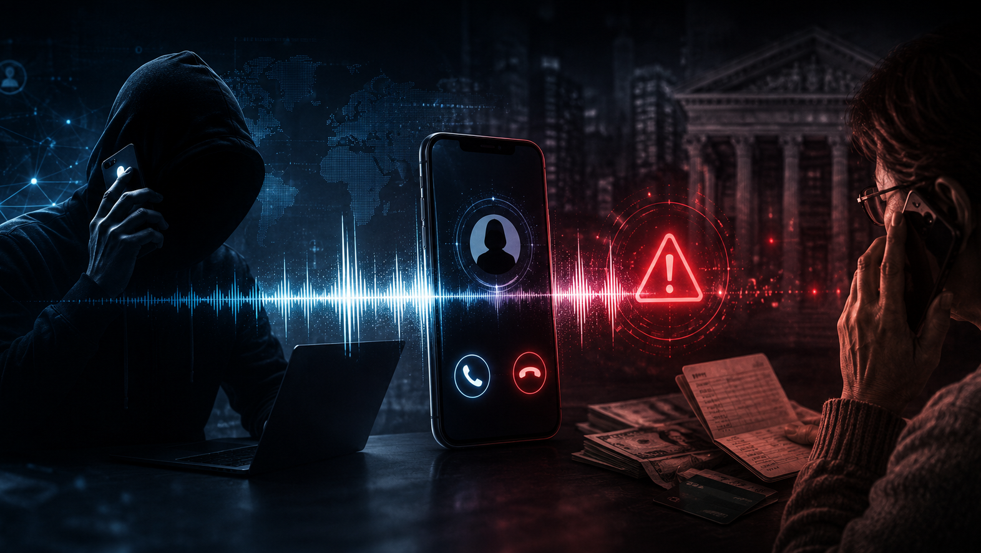
사람의 불안과 취약점을 이용해
잘못된 판단을 유도하는 금융 범죄
보이스피싱
범죄 vs 대책
노인들에게 ‘100억원’ 뜯어낸 피싱 일당… 112 신고 전화까지 가로챘다 (매일경제)
보이스피싱 피해액 '반토막’…
7월 337억원으로 올해 최저 (한국일보)
"오늘 소방점검 나가요" 전화에 '덜컥’..
알고보니 '노쇼 보이스피싱’ (제주방송)
경찰청-KT, 협업으로 보이스피싱·구매대행 사기 불법 010 번호 변작 중계소 115개소 단속 (정책브리핑)
대출 미끼로 계좌·OTP 받아 보이스피싱 자금세탁…3명 구속 (서울신문)
딥페이크, 전화 가로채기… 끝없이 발전하는 수법
피해를 막기위한 정부와 금융 기관의 끝없는 사투
단 1원이라도, 단 1명이라도 더 지키기 위해
함께 고민하고 해결해야 할 중대한 사회적 문제

Slide 3
현황분석
대한민국은 아직 보이스피싱 범죄와 전쟁중…
2026년 이후 동안 보이스피싱 피해 260,694건, 누적 피해액 6조 153억원, 평균 피해액 우상향…
단순 금전적·경제적 손실 뿐 아니라, 극단적 선택까지 이어지는 심각한 상황
2016~2025 보이스피싱 피해 발생 수, 피해액
년도별 1개 사건 평균 피해액 추이
극단적인 선택 까지 이어지는 보이스피싱 범죄의 심각성
보이스피싱 피해로 인한 정신적 피해 피해자 60명(중복응답, 미응답 3명 제외)
두려움과 분노, 죄책감 느낀다
“보이스피싱 줄었다지만…5천만 원 피해에 20대 아들, 엄마와 함께 숨져” (KBS뉴스 2026.06.22)
76.2%
밤에 잠이 잘 안 온다
63.5%
주변에 대한 과도한 경계심이 생긴다
“보이스피싱에 속아 3억원 잃은 피해자 생 마감…인출책 징역 1년” (연합뉴스 2026.05.27)
42.9%
병원에서 우울증 치료 등을 받는다 25.4%
“보이스피싱 피해 비관 부부 극단선택…홀로 산 남편 자살방조 처벌” (연합뉴스TV 2026.07.26)
극단적인 생각을 한다 6.3%
*중앙일보, 보이스피싱예방협회 (2021.10.28 ~ 2021.11. 28)
*공공데이터포털 경찰청 보이스피싱 현황 2025.12.30
Notes:
https://news.kbs.co.kr/news/pc/view/view.do?ncd=8591764
https://www.yna.co.kr/view/AKR20260527080100055

Slide 4
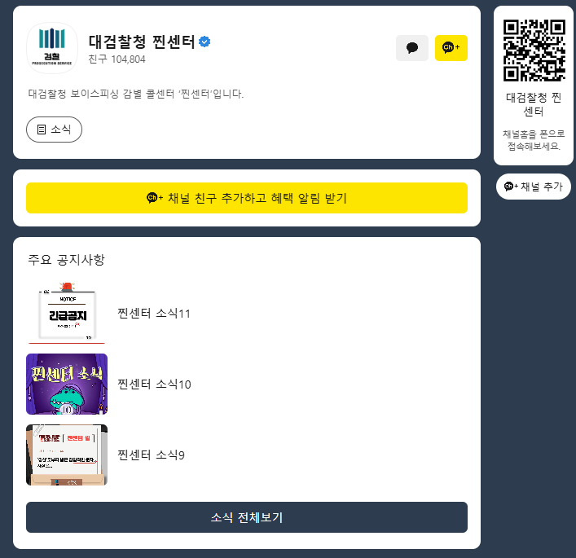
현황분석
보이스피싱 범죄로부터 소중한 국민의 재산과 생명을 지키기 위해…
보이스피싱 범죄 피해를 막고·줄이고·도와줄 수 있는 대책을 마련하기 위해
금융기관·은행, 정부·공공기관, 통신사·보안업체가 각자의 자리에서 노력하고 있다
01
금융기관·은행
02
정부·공공기관
03
금융통신사·보안업체
ASAP 플랫폼
신고·피해구제 제도 및 체계 개선
통신사 AI 통화 비서 앱 - 스팸번호 탐지, 악성 앱 차단
금융회사, 통신사,수사기관이 보이스피싱과 관련된 외부
위험 정보를 실시간으로 공유하고 차단하는 AI기반 플랫폼
원스톱 신고, 단계별 피해 구제 절차 등
보이스피싱 피해구제 제도와 계좌 지급정지 접근성 강화
주요 통신사 별 AI 탐지 서비스(예: 에이닷,익시오 등)
통화 중 실시간으로 보이스피싱을 감지하고 차단하는 강력한 AI 보안 기능을 제공
AI 분석, 경찰청 연계 통해 보이스피싱 및 악성 앱 탐지
FDS 이상거래 탐지
예방교육 · 홍보
전자금융거래 시 단말기 정보, 접속위치, 평소 거래 패턴등을 실시간으로 분석하여 의심스러운 부정 거래를 탐치하고 차단하는 이상거래 탐지 시스템
범정부 대응 및 콘텐츠 배포, 생활 밀착형 현장홍보,
찾아가는 현장교육
발신번호 변작 차단
공식기관 확인 채널
보이스피싱, 스미싱 예방을 위해 타인의 번호나 없는 번호로 발신번호를 조작하는 발신번호 변작(거짓표시) 행위 차단
지연이체·지급정지·전자금융사기 예방서비스
서류의 진위여부를 실시간으로 확인할 수 있는 공식채널 운영 콜센터, 카카오톡 오픈채팅 운영(검찰 찐센터, KISA 보호나라)
지연이체: 이체 시 수취인 계좌에 일정시간(최소 3시간)경과 후 입금되도록 하는 서비스
지급정지: 전자금융범죄 등의 피해가 발생했을 때, 범죄자가 계좌에서 돈을 빼가지 못하도록 은행이 해당 계좌의 입출금 및 이체 거래를 즉시 차단(동결)하는 긴급 법적 조치
금융자산을 보호하기 위해 본인확인 절차를 강화하는 서비스
발신번호 변작(거짓표시) 차단
인공지능과 빅데이터를 활용해 통화/문자 기반의 위험 신호를 실시간으로 감지, 차단
음성패턴 분석, 통화내용 실시간 분석, 비정상 회선 이용패턴, 유관기관 실시간 정보 공유
특히, 인공지능(AI)와 빅데이터 등 최신 기술을 적극 활용하여 실시간 분석·차단·조치하고 있고,
유기적인 공동 협업 체계를 구축하며 다양한 안전장치 개발과 제도 개선이 활발하게 이루어지고 있다

Slide 5
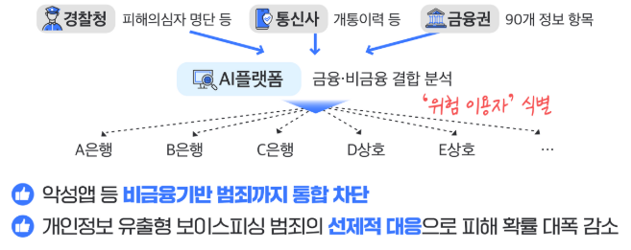
현황분석
대표적으로 성과를 내고 있는 AI ASAP(에이셉)
금융위원회와 금융보안원을 중심으로 체계화된 보이스피싱 정보공유·분석 AI 플랫폼 ASAP
출범 이후 9개월 간 663억6000만원 규모의 피해를 사전 차단하는 실제 성과로 이어졌다
보이스피싱 정보공유·분석 AI 플랫폼(ASAP)
ASAP 플랫폼의 출범 이후 핵심 성과
가동 및 법적 기반 : 2025년 10월 출범 이후, 2026년 8월부터 '통신사기피해환급법' 개정에 따라
정보 주체의 동의 없이도 관계기관 간 의심 정보 공동 활용이 본격 시행
참여 기관 : 금융위원회와 금융보안원을 중심으로 은행, 증권사, 제2금융권, 통신사, 수사기관, 가상자산거래소 등
공유 정보 : 사기 이용 계좌, 악성앱 탐지 정보, 피싱사이트 접속 이력, 의심 및 범죄이용 전화번호 등
기대 효과 : 각 기관이 분산된 정보를 즉시 공유하여 신속한 계좌 지급정지 및 비정상 거래 차단, 범죄 수사에 활용
FDS 활용 : 금융회사가 운영, 평소와 다른 이상한 자금이체나 거래를 자동으로 찾아내는 보안 시스템 FDS 활용
구분 | 출범 후 12주 동안 (2025.10.29 ~ 2026.01.21) | 출범 후 약 9개월 동안 (2025.10 ~ 2026.07월 말)
은행권 수사기관 정보 공유 | 14.8만 건 | 46.3만 건
계좌 지급정지 | 2,705건 | 7,009건
피해 사전 차단 | 186.5억 원 | 663.6억 원
피해방지 금액(186.5억 원)
사기이용계좌 정보 9.8억 원(5.3%)
피해 계좌정보
41.0억 원
(22.0%)
피해 계좌정보
118.4억 원
(63.5%)
*기준 기간 출범 후 12주 동안
기타 17.3억 원(9.3%)
피해방지 건수 (2,705건)
사기이용계좌 정보 55건(2.0%)
피해 계좌정보
1,328건
(49.1%)
피해 계좌정보
1,250건
(46.2%)
*기준 기간 출범 후 12주 동안
기타 72건(2.7%)
지난해 같은 기간 대비 발생 건수가 46%(14,707건→7,940건),
피해액이 53%(7,766억 원→3,614억 원) 감소
*출처: 7월 보이스피싱 피해액 올해 최저, 신종 스캠도 감소세(통합대응단)
AI와 빅데이터, 진보적인 법률 개정과 협업 체계를 통한 공격적·선재적 방어 → 전년 동기 대비 약 53% 피해액 방어라는 높은 성과로 이어졌다

Slide 6
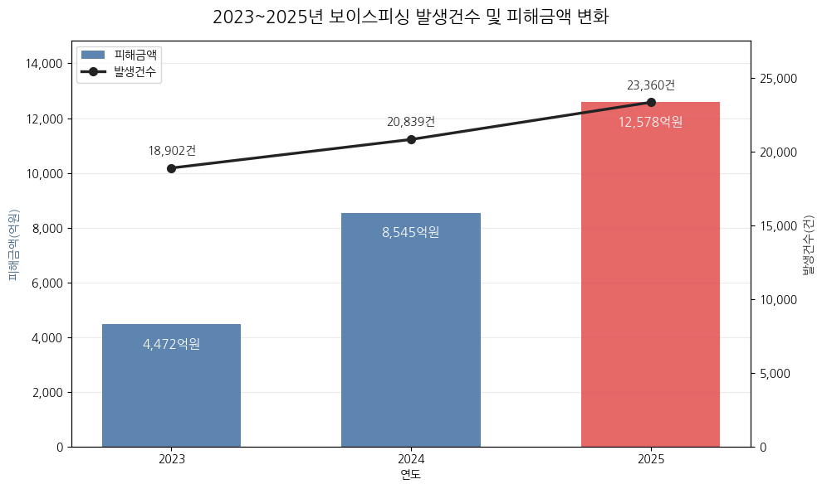
문제도출
그런데 잠깐…
이렇게 많은 안전장치가 존재하고 실제 긍정적 효과도 있는데…
어째서 여전히 보이스피싱 범죄 피해가 발생하고 있을까?
그리고 53%의 피해액 감소에 만족하고 안주해도 되는 걸까?
여전히 발생하고 있는 보이스피싱…
최근 3년간 보이스피싱 피해 수, 피해액 증가
ASAP 출범 이후, 25년 동기 대비 26년 피해액 53% 감소…
사회의 노력으로 눈에 띄게 줄어든 보이스피싱 피해…
그러나, 여전히 발생하고 있는 비극적 사건들
…
23,260건
20,839건
1조2,578억원
18,902건
“보이스피싱 줄었다지만…5천만 원 피해에 20대 아들, 엄마와 함께 숨져”
8,545억원
“보이스피싱 피해 비관 부부 극단선택…홀로 산 남편 자살방조 처벌”
4,472억원
“보이스피싱에 속아 3억원 잃은 피해자 생 마감…인출책 징역 1년”
우리가 놓치고 있는 [빈틈]이 있는게 아닐까?
2023
2024
2025
*공공데이터포털 경찰청 보이스피싱 현황 2025.12.30 / 7월 보이스피싱 피해액 올해 최저, 신종 스캠도 감소세(통합대응단)

Slide 7
🔌 ASAP 허브 구조의 기술적 강점 (제안서 보완 방향)
"ASAP을 거치면 다이렉트보다 느려서 망하는 것 아니냐"는 우려를 불식시킬 제안서용 기술 팩트입니다.
실시간 초고속 연동 (API 방식): ASAP은 데이터를 사람이 검토하고 넘기는 수동 시스템이 아닙니다. 통신사 서버와 ASAP 서버, 은행 FDS 전산이 실시간 전용 API망으로 뚫려 있습니다. 통신사 AI가 탐지한 순간부터 ASAP을 거쳐 은행 창구 모니터에 도달하기까지 걸리는 시간은 0.1초 미만입니다. 속도 저하는 거의 없습니다. [1]
데이터 정제 기능: 통신사가 가공되지 않은 날것의 데이터를 주면 은행 전산이 해석하지 못합니다. ASAP 플랫폼이 중간에서 은행 FDS망이 바로 읽을 수 있는 표준 규격 코드(JSON 태그 등)로 가공해서 쏘아주는 통역사 역할을 하기 때문에 시스템적으로 필수적입니다. [1]

Slide 8
수사기관에 등록된 확실한 대포통장으로 송금할 때는 전산이 100% 자동 차단합니다.하지만 사기범의 교묘한 가스라이팅으로 피해자가 정상 거래인 척 속아서 송금할 때는 자동 전산이 우선 '송금 보류 및 지연(3시간)' 브레이크만 걸고 2단계(직원)로 넘깁니다.
[ 1단계: 🤖 FDS + ASAP 자동 차단 (전산) ]
통신사 AI가 피싱 탐지 ➡️ ASAP 고속도로 가동 ➡️ 은행 FDS가 '이체 일시 중단' 자동 차단
│
▼ (자동 차단 후 즉시 팝업 알림)
[ 2단계: 🧑‍💼 은행 직원의 설득 및 개입 (인적 차단) ]
은행 전담 모니터링 직원이 피해자에게 전화 유선 연락 ➡️ "고객님, 사기입니다" 설득 및 구조
"1단계 전산이 자동으로 묶어놓고 2단계 직원이 전화를 걸어 설득하려 해도,
피해자가 이미 가스라이팅을 당해 직원의 말을 안 믿고 고집을 부리면 결국 돈이 뚫린다.“

Slide 9
통신사 온디바이스 AI가 대화를 실시간으로 들으면서 "이 통화는 95% 확률로 검찰을 사칭하여 자산 이동을 압박 중이다"

Slide 10
[통신사 온디바이스 AI]
정상 통화 ➡️ 데이터 즉시 파기 (ASAP 전송 안 함 ➡️ 개인정보 완벽 보호)
피싱 확진 ➡️ 실시간 분석 아웃풋 코드(JSON) 생성
│
▼ (실시간 API 전송)
[중앙 ASAP 플랫폼] ➡️ [은행 FDS 및 우리 LLM 가디언]
- 대화 원본 글은 없음 (도청 논란 100% 해소)
- 오직 '사칭/요구사항 코드'만 입고됨
│
▼ (0.1초 만에 우리 AI가 구동)
[우리 서비스의 액션]
- 3시간 자동 송금 제한 전산 발동
- 입고된 코드를 기반으로 LLM이 창구 직원 화면에 "사기범 대본 파괴용 역질문 브리프" 실시간 생성 출력

Slide 11
[통신사 온디바이스 AI] ➡️ (0.1초 소요) ➡️ [ASAP 허브 (금융보안원)] ➡️ (0.1초 소요) ➡️ [은행 FDS] │
🔥 [여기서부터 우리의 독점 영역]
은행 전산 3시간 이체 자동 잠금
2. 우리 AI 엔진이 행원 모니터에 "사기 대본 파괴용 LLM 브리프" 출력

Slide 12
[기존 인간 담당자들이 하던 워크플로우]
FDS 시스템: 거래·접속·단말기·위험계좌 정보 등을 자동 분석해서 Alert 생성
FDS/금융사기 대응 담당자: Alert를 보고 추가 확인 필요 여부 판단
고객확인 담당자/콜센터/영업점: 고객에게 연락해서 거래 목적·상황 확인
은행의 보안·준법·사기대응 조직: 필요 시 거래지연·제한·지급정지 같은 조치 수행
---
[우리가 추가하는 방향]
-> 저 단계에서 AI가 사람이 보기 좋게 맥락화해서 자연어 브리프 작성
+ 다음 진행하는 사항 가이드라인
+ 실시간 타임라인
+ 추가 확인 필요한 것들 확인하면서… 확인 사항들 실시간 체크 밑 관리 가능
+ 최종 케이스 리포트

Slide 13
1차 MVP에서는 **녹음파일 업로드/공유 → 자동 분석**으로 안정적으로 구현하고, 동시에 실제 Galaxy 한 대에서:
자동녹음 → /Recordings/Call 저장 → 우리 앱이 자동 감지 가능한지
를 Android PoC로 테스트해.
보이스피싱 전용 사건 구조화 → 위험 맥락 추출 → 검증항목 생성 → FDS/은행 판단자료화 → 필요 시 Recovery Mode

Slide 14
담당자1
상담 당담자가 응답 가능(ai 챗봇도 함께)
담당자2
담당자3
피해자
+ 만약 사칭이라면
사칭 대상자도 초대
신뢰인 참여가능?
2개 모델 동시 병행
업무 담당자들 용 ROOM
고객 용
ASAP에서 받아서
분석해서 llm이
맥락 브리프
(삼성)통화 끝나고
자동 저장되는 녹음본으로
하나 더 따로 분석
맥락 브리프
(분석 오래걸릴거 같음..)
청크 나누고,
앞 뒤를 끊어서 분석
하나는 앞 -> 하나는 뒤
(시간 단축)
관계자 실시간 공유 room
그걸 크로스체크하고 통합해서 하나의 프론트엔드에 보여줌
(여기에 브리프,
향후 계획 및 가이드 추천,
사칭기관 추가 확인사항 정리 및 ai자동 공문 크로스체크,
실시간 대응 타임라인 추가)
현재 진행 사항,
문의 및 내용 공유 가능(채팅형),
만약 피해 당했다면…
관련 조치 추천.
챗봇

Slide 15
🚨 [ASAP 위기 감지] 6동작지점 이OO 고객 (71세) 대응 가이드
[1. 현 상황 요약] 피해자는 현재 '서울중앙지검 김민수 검사'를 사칭하는 조직에게 40분간 가스라이팅을 당해 극도의 공포 상태입니다. 범인이 은행원 대처용 대본을 학습시켰습니다.
[2. 예상 고객 허위 진술] 고객에게 인출 목적을 물으면 높은 확률로 "친척 인테리어 잔금" 혹은 "자녀 전세 자금"이라고 거짓말을 할 것입니다.
[3. 직원의 핀포인트 타파 액션 가이드]
❌ "보이스피싱입니다"라고 직접 말하지 마십시오. 방어벽이 작동합니다.
⭕ 역-가스라이팅 멘트 투입: "고객님, 혹시 김민수 검사가 은행 직원한테 인테리어 대금이라고 말하라고 시켰나요? 지금 고객님이 그 사기꾼 대본대로 똑같이 말씀하고 계십니다."라고 사칭 기관명을 직접 뱉으십시오.
⭕ 즉시 우측의 [자녀(딸) 동시 소환] 버튼을 눌러 가족 영상통화를 연결하십시오.

Slide 19
② 심리적 장악: '터널 시야(Tunnel Vision) 현상'
"당신 계좌가 범죄에 연루되어 당장 감옥에 갈 수 있다"는 강력한 협박을 받으면, 인간의 뇌는 극도의 공포 상태에 빠져 화면의 글씨나 경고 팝업이 눈에 보이지 않는 심리적 고립 상태가 됩니다. 내 폰이 경고 진동을 울려도 인지하지 못하는 상태가 되는 것입니다.
빠른 분석
보이스피싱 단계 예측, 체크… → 어떤 행동을 요구할 가능성이 높은지… (수치화 시키는 예측 AI)

Slide 20
빈틈 분석 ①
경험·경제·디지털 환경의 차이가 서로 다른 취약점을 만들지만,
모든 취약점은 ‘오판의 위험’과 ‘송금 피해’로 이어질 수 있다
2030 · 사회초년생
4050 · 활발한 금융소비자
60대+ · 고령층
판단 기준의 공백
자기판단 과신의 공백
정보 검증의 공백
낯선 금융·행정 상황에서 무엇이 정상 절차인지 비교할 기준점이 충분하지 않을 수 있음
금융 경험과 지식이 있어도 “나는 구별할 수 있다”는 확신이 재확인 행동을 줄일 수 있음
디지털 정보를 즉시 탐색·비교하고 공식 채널과 교차확인하는 과정이 더 큰 부담이 될 수 있음
근거
근거
근거
2024 전국민 금융이해력 조사에서 20대는 금융행위 영역이 상대적으로 취약
성인 2,000명 분석에서 매우 높은 자기평가 집단의 피해확률이 더 높음
고령층 디지털역량은 연령별 유의한 차이, 75세 이후 기술·인지·사회 역량이 급격히 감소
보조근거
직접근거
직접근거
공통 결과 | 서로 다른 이유로 “지금 이 상황이 진짜인지” 독립적으로 검증하기 어려운 순간이 생긴다.
출처: [S2] 한국은행·금융감독원(2025) 「2024 전국민 금융이해력 조사」 / [S1] 한진수(2024) / [S3] 최미정·유병준(2025)

Slide 21
빈틈 분석 ②
보이스피싱 범죄 수법을 살펴보면
‘판단 장악’을 위한 시도가 송금 등 금융행동 유도보다 먼저 나타났다
67.1%
66.4%
4.3%
사칭 TOP 4
판단환경 장악 신호가 1개 이상 나타난 사건
긴급성·시간압박 관찰 비중
고립 신호
은행 · 검찰 · 카드사 · 경찰
팀 정의: 사칭·권위·공포·긴급성·고립 등
즉시 행동을 요구해 숙고 시간을 축소
표현 빈도는 낮아도 외부검증 차단의 의미가 큼
권위와 신뢰를 빌리는 대표 사칭 대상
이벤트의 등장 순서
데이터가 말하는 것
사칭
심리전략
요구행동
금액·송금
돈을 요구하기 전에 “믿게 만들고 · 서두르게 하고 · 외부 확인을 약화”
하는 단계가 먼저 나타난다.
사칭·심리전략이 요구행동·금액보다 먼저 등장하는 경향
주의 | 팀 자체 Rule/Event 정의에 기반한 탐색 분석이며, 표본·정의·일반화 한계는 Appendix에 명시
출처: [T1] Team Guardrails 자체 보이스피싱 통화 이벤트 분석 — 사건 단위 판단환경 장악 신호, 심리전략, 사칭·요구행동 등장 순서
10

Slide 22
빈틈 분석 ②
즉, 범죄자는 돈을 요구하기 전에, 먼저 판단 환경을 장악한다
실제 수사기관 사칭형 대화 연구는 접근부터 인출 확인까지, 피해자의 고립과 수직적 관계 형성이 단계적으로 진행됨을 확인했다.
1
2
3
4
5
6
접근
범죄 연루 위협
사회적 고립
수직관계 강화
인출 유도
인출 확인
신뢰 형성
공포 유발
외부 확인 차단
권위·복종
금융행동 요구
통제 유지
판단환경 형성
신뢰와 권위
공포·긴급성
정신·물리적 고립
금융행동 전환
기관 사칭으로
“상대가 더 정확하다”는 인상
차분하게 비교할 시간과
인지 자원을 축소
가족·기관의
외부 확인과 검증을 어렵게 함
판단 장악 → 인출·송금
연구의 핵심 | 거짓 정보 전달보다 더 중요한 것은 피해자가 스스로 검증하기 어려운 심리적 환경을 만드는 것
출처: [S4] 배승희·최민경·이혜용(2023), 보이스피싱 대화 6단계 / [S5] 이영은·서준배(2024), 신뢰·권위·공포·고립과 판단오류 기제
9

Slide 23
빈틈 분석 ①×②
취약성 × 판단 조작이 만나면, 누구나 오판할 수 있다
피해자의 인구통계학적 특성 뿐만 아니라, 각 개인의 취약한 상태와 범죄자가 설계한 환경이 결합되며 발생하는 ‘판단의 오류’가 있다.
피해자의 취약 상태
범죄자의 판단 조작
판단 환경의 왜곡
판단 기준 부족
신뢰·권위
오판 가능성
×
정서적 고통
공포·긴급성
자기판단 과신
정보비대칭
정보 검증 부담
외부검증 차단
독립적 확인 ↓ 숙고 시간 ↓ 자기통제 ↓
“나는 지금 무엇을 믿어야 하지?”
“지금 당장, 내 지시만 따르면 된다”
핵심 문제 | 지식이 부족한 사람이 아니라, 지금 당장 확인과 검증이 어려운 환경에 놓인 사람이 잘못된 결정을 내릴 수 있다.
근거 종합: [S1] 금융사기 취약성 연구 + [S4][S5] 실제 보이스피싱 대화·시나리오 연구 + [T1] 팀 데이터 분석
11

Slide 24
빈틈 분석 ③
기존 보호체계는 통화 전부터 피해 이후까지 넓게 작동한다
01
02
03
04
05
통화 전
통화 중
제3자 알림
송금 시도
거래 후
예방교육 위험번호·AI 차단
에이닷·익시오 대화패턴 AI 분석
가족 케어 보호자 위험 알림
FDS·ASAP 추가확인·지연·중단
지급정지 피해환급·구제
분석 관점 | 보호장치는 이미 넓게 존재한다. 남은 질문은 “어디에서 보호가 없나”가 아니라 “어디에서 다시 판단하는가”이다.
출처: [S6] SKT 에이닷 / [S7] SKT 가족 케어 / [S8] LG U+ 익시오 / [S9] 금융위원회 ASAP·FDS·지급정지 제도
12

Slide 25
빈틈 분석 ③
보호장치는 작동한다. 그러나 ‘재판단’의 순간은 남는다
공식자료에서 위험 탐지, 제3자 알림, 외부 개입 이후 피해자의 인식이 달라지는 세 장면을 확인했다.
01
AI는 위험을 “알려준다”
02
혼자 대응하기 어렵다
03
외부 개입 후 판단이 바뀐다
에이닷 전화
에이닷 가족 케어
ASAP·FDS 실제 사례
AI가 통화 중 위험을 감지해 화면 경고를 제공
AI 탐지 결과를 보호자에게 전달해 신속한 외부 개입을 유도
피해자가 사기 설명을 믿고 송금 시도 → 금융기관 중단·연락 후 피해 인지
주요 판단 주체: 사용자
사업자 공식 설명
외부 개입의 효과
핵심 증거 | 위험을 탐지하는 것과 피해자가 그 위험을 믿고 올바르게 판단하는 것은 같은 문제가 아니다.
출처: [S6] SKT 에이닷 전화 / [S7] SKT 가족 케어 / [S9] 금융위원회 ASAP·FDS 실제 탐지·이체중단 사례
13

Slide 26
빈틈 분석 ③
현재 대응은 ‘판단 지원·제3자 알림·외부 개입’으로 나뉜다
각 유형은 분명한 보호 효과가 있다. 남은 과제는 기능의 부재보다 통화 맥락과 특정 거래를 연결하는 방식이다.
판단 지원형
제3자 알림형
외부 개입형
본 제안의 구조적 해석
에이닷 · 익시오
에이닷 가족 케어
FDS · ASAP
AI 위험탐지 → 사용자 경고
AI 탐지 → 보호자 위험 알림
시스템·금융기관 → 지연·중단
통화 맥락 진위검증 + 특정 거래 공동검토 + 검증 완료 전 보류
강점: 빠른 인지 지원
강점: 혼자 대응 완화
강점: 실제 금융행동 보호
남는 순간: 경고 수용·재판단
남는 순간: 거래별 공동검토
남는 순간: 통화 진위 맥락 연결
기존 기능을 대체하는 것이 아니라, 이미 존재하는 탐지·알림·거래개입을 하나의 검증 흐름으로 연결하는 것이 남은 과제
공식자료 교차검증: [S6][S7][S8][S9] — 기능별 조치와 개입 주체를 분류하고, 마지막 열은 본 제안의 구조적 해석
14

Slide 27
문제 정리
세 관점은 하나의 남은 빈틈을 가리킨다
피해자·범죄자·보호체계를 따로 보면 보이지 않던 문제가, 세 관점을 함께 놓으면 드러난다.
01
피해자의 판단 취약성
02
범죄자의 판단환경 조작
03
검증구조의 분절
×
×
기준 부족 · 정서적 고통 과신 · 정보검증 부담
권위 · 공포 · 긴급성 정보비대칭 · 고립
탐지 · 알림 · 거래개입이 서로 다른 시점·주체로 작동
남은 빈틈
통화 속 판단을, 금융행동 전에 독립적으로 다시 검증하는 구간
종합 해석: 앞선 피해자 취약성·범죄전략·기존 보호구조 분석을 결합한 본 제안의 문제정의
15

Slide 28
문제 정의
위험을 탐지하는 것과,
그 위험을 올바르게 판단하는 것은 다르다.
보이스피싱으로 판단이 흔들린 상황에서도 금융소비자가 경고를 받아들이고 다시 판단해야 하는 순간이 존재한다.
AI 탐지
경고
재판단
송금
그 순간을 개인에게만 맡기지 않는다면?
문제정의 근거: [S6][S7][S9] 공식 서비스·사례에서 확인된 경고, 보호자 알림, 외부 개입과 재판단의 순간
16

Slide 29
해결 원칙
더 많은 경고가 아니라, 탐지·독립검증·행동보류의 결합이 필요하다
판단을 대신하지 않되, 잘못된 판단이 즉시 피해로 연결되지 않도록 외부의 관점과 시간을 삽입한다.
01
탐지
02
독립검증
03
행동보류
AI가 통화 맥락에서 위험 신호를 포착
상황 밖의 제3자가 사실과 맥락을 재확인
검증 중 위험 거래가 피해로 이어지지 않게 지연
사칭 · 권위 · 긴급성 금융행동 요구
신뢰인 공동검토 금융기관·공식기관 확인
송금 일시 보류 승인·거절·추가조치
서비스 설계 원칙 | AI는 위험을 찾고, 사람과 기관은 상황을 검증하며, 시스템은 그동안 행동을 잠시 멈춘다.
해결원칙: 앞선 문제정의로부터 도출한 본 제안의 설계 원칙 — 탐지·검증·보류의 역할 분리
17

Slide 30
서비스 포지션
우리는 기존 보호체계 사이를 연결한다
통화 AI와 금융권의 거래보호 사이에, 통화 맥락을 검증하고 특정 거래를 공동 검토하는 구간을 삽입한다.
통화 AI
AI 독립검증형 송금방지턱
금융 보호
위험 탐지 · 사용자 경고
통화 맥락 진위검증 + 특정 거래 공동검토
거래 분석 · 지연 · 중단
에이닷 · 익시오
우리의 연결 구간
FDS · ASAP
차별점 | “경고”를 추가하는 것이 아니라, 탐지 결과를 외부 검증과 거래보류까지 연결한다.
포지션 해석: 기존 통화 AI·가족 알림·FDS·ASAP 기능을 대체하지 않고, 통화 맥락과 거래 검토를 연결하는 보완 구조
18

Slide 31
해결 방안
판단과 송금 사이에
‘금융 방지턱’을 만든다
AI 독립검증형 송금방지턱
판단 흔들림
안전한 재판단
탐지 · 검증 · 보류
판단을 대신하지 않는다. 피해로 연결되기 전에 한 번 더 멈춘다.
AI 독립검증 기반 보이스피싱 금융안전 서비스
서비스 컨셉: “판단과 송금 사이에 한 번 더 멈추는 보호구간”
19

Slide 32
서비스 제안
AI 독립검증형 송금방지턱 — 5단계 보호 흐름
탐지에서 끝나지 않고 근거 공유, 거래 보류, 외부 검증까지 하나의 흐름으로 연결한다.
01
02
03
04
05
AI 통화 위험 탐지
위험도·근거 산출
역할별 맞춤 브리프
송금 방지턱
독립검증 연결
사칭·권위·긴급성 금융행동 요구 신호
점수와 함께 왜 위험한지 제시
피해자·신뢰인· 금융기관 정보 분리
위험 거래 일시 보류·공동검토
금융기관·공식기관 진위 확인·조치
탐지 → 근거 → 공유 → 보류 → 검증 : “판단”과 “금융행동”을 동시에 보호
서비스 설계: 위험탐지·설명·역할별 라우팅·거래보류·공식검증을 연결한 5단계 구조
20

Slide 33
서비스 구조
관계자마다 필요한 정보와 권한만 제공한다
동일한 통화 내용을 모두에게 보내지 않고, 역할 수행에 필요한 최소 정보만 분리해 전달한다.
주체
LLM 제공 정보
핵심 역할
접근 원칙
피해자
위험도 · 근거 · 즉시 행동 안내
통화 종료 · 재확인
본인 의사결정 지원
신뢰인
상황 요약 · 요구금액 · AI 분석
거래별 공동검토
최소 필요 정보
금융기관
거래위험 · 요구금액 · 계좌정보
추가확인 · 보류 · 차단
금융행동 보호
기관 담당자
사칭기관 · 주장 · 확인요청
공식 진위검증
진위확인만 제공
PRIVACY BY ROLE | 필요한 정보만 · 필요한 주체에게 · 필요한 순간에
서비스 원칙: 역할별 최소정보 제공, 거래 단위 공동검토, 기관에는 진위확인에 필요한 정보만 전달
21

Slide 34
AI 구조
AI는 위험을 탐지하고, 근거를 구조화하며, 행동을 연결한다
모델 하나가 모든 결정을 내리는 구조가 아니라, STT·ML·LLM·Rule Engine이 각기 다른 역할을 담당한다.
01
02
03
04
05
06
통화 입력
STT
Feature 추출
ML 위험분류
LLM 브리프
Rule Engine
실시간 음성 또는 녹음 파일
화자 구분 텍스트 변환
사칭·심리전략 요구행동·상호작용
위험도·확률 Threshold 판정
근거 요약 역할별 설명
알림 라우팅 송금보류·승인 흐름
핵심 분리 | ML은 “위험 가능성”을 분류하고, LLM은 “왜 위험한지”를 구조화하며, 실제 행동은 명시적 Rule과 사람의 승인으로 통제한다.
기술 구조: STT → Feature → ML → LLM → Rule Engine. 모델별 책임을 분리해 설명가능성과 운영 통제를 확보
22

Slide 35
AI 역할
ML과 LLM의 역할을 분리해 신뢰성을 높인다
“LLM이 보이스피싱 여부를 마음대로 결정”하는 구조가 아니라, 예측·설명·행동 통제를 분리한다.
MACHINE LEARNING
LARGE LANGUAGE MODEL
위험을 일관된 기준으로 분류
탐지 근거를 이해 가능한 언어로 전달
입력
사칭·권위·긴급성·요구행동 등 Feature
입력
통화 핵심 문장 + ML 위험신호 + 거래 맥락
출력
위험확률·등급·Threshold 초과 여부
출력
상황 요약 · 위험근거 · 역할별 행동 브리프
평가
Recall · F1 · PR-AUC · False Positive
금지
단독 최종판정 · 근거 없는 기관 진위 단정
원칙
Train-only Feature selection · case 단위 분리
통제
근거 인용 · 템플릿 출력 · 최소정보 · 로그
최종 거래 조치는 “모델의 문장”이 아니라 Rule · 권한 · 사람의 승인으로 실행
기술 원칙: ML=분류, LLM=설명·브리프, Rule Engine=행동 통제. 성능 수치는 학습·검증 완료 후 최종본에 삽입
23

Slide 36
송금 로직
송금방지턱은 위험도만이 아니라 ‘위험 + 송금시도’에서 작동한다
경고 남발을 줄이기 위해 통화 위험과 실제 금융행동이 동시에 충족될 때 단계적으로 개입한다.
1
2
3
4
5
통화 위험 High
송금 시도
일시 보류
공동 검토
결과 반영
ML 위험도 Threshold 초과
계좌·금액 입력 이체 버튼 직전
거래 상태 HOLD 타이머·안내
신뢰인 승인·거절 금융기관 추가확인
승인 → 진행 거절 → 차단·안내
오탐 최소화
권한 분리
Fail-safe
위험도만으로 강제 차단하지 않고 금융행동 이벤트와 결합
신뢰인은 거래별 공동검토 금융기관은 보류·차단 권한
시간초과·신뢰인 미응답 시 금융기관 추가확인으로 전환
서비스 로직: 위험탐지와 송금시도를 결합한 단계적 개입. 실제 금융 연동 시 법·약관·금융회사 권한 설계 필요
24

Slide 37
사용자 시나리오
검찰 사칭 통화 — 송금 직전까지 어떻게 보호하는가
피해자가 이미 상대의 설명을 믿은 상황을 가정하고, 탐지 이후 실제 금융행동까지의 개입 흐름을 보여준다.
01
02
03
04
05
06
통화
AI 탐지
브리프
송금 시도
방지턱
검증 결과
“범죄에 연루됐다” 검찰 사칭·공포 유발
권위·긴급성· 비밀유지 신호 탐지
“공식기관은 안전계좌 송금을 요구하지 않음”
피해자가 앱에서 3,000만원 이체 시도
거래 HOLD 신뢰인 공동검토
거절·금융기관 확인 통화 종료·신고 안내
핵심 변화 | “피해자가 경고를 믿을지”에만 의존하지 않고, 거래가 피해로 전환되기 전에 외부 검증을 강제로 한 번 더 삽입
시나리오: 기관사칭형 대화 연구와 금융위원회 실제 탐지사례를 기반으로 구성한 서비스 이용 예시
25

Slide 38
MVP
MVP는 4개 화면으로 핵심 가설을 검증한다
“탐지 정확도”뿐 아니라, 근거 전달·공동검토·거래보류가 실제 사용자 흐름에서 작동하는지 검증한다.
01
02
03
04
통화 위험 분석
송금 일시 보류
신뢰인 공동검토
금융기관 브리프
실시간 위험도 근거 문장 3개 즉시 행동 안내
금액·계좌 표시 보류 사유 검토 요청 상태
상황 5줄 요약 승인·거절 통화 요청
거래위험·요구금액 탐지근거 추가확인·차단
핵심 행동
핵심 행동
핵심 행동
핵심 행동
MVP 화면 범위: 통화 분석 · 거래보류 · 신뢰인 검토 · 금융기관 브리프. 실제 은행 API는 데모에서 모의 연동
26

Slide 39
실현 가능성
MVP와 실제 금융 연동의 범위를 분리한다
공모전에서는 작동하는 보호 흐름을 검증하고, 상용화 단계에서는 금융·통신·기관 API와 법적 권한을 연결한다.
MVP · NOW
DEPLOY · NEXT
현재 구현 가능한 범위
실서비스에 필요한 연동
녹음/실시간 음성 STT 및 화자 구분
통신사 통화 분석 권한·온디바이스 처리
ML 위험분류 + 근거 Feature 표시
금융회사 이체 보류·해제 API 및 인증
LLM 역할별 브리프 자동 생성
신뢰인 사전등록·위임범위·철회 절차
웹 기반 신뢰인 승인·거절 흐름
공식기관 진위확인 채널·업무협약
송금보류·금융기관 조치의 모의 API
통신사기피해환급법·약관·책임구조 검토
로그·대시보드·시나리오 테스트
보안·개인정보 영향평가와 운영 모니터링
현실성의 핵심 | MVP는 “서비스 흐름의 유효성”을 증명하고, 강제 거래개입은 금융기관과의 제도·API 연동 단계에서 구현
실현 가능성 구분: 현재 기술로 구현 가능한 분석·브리프·워크플로우와, 상용화에 필요한 금융·통신 제도 연동을 분리
27

Slide 40
성과 지표
성과는 ‘탐지 정확도’가 아니라 피해 전환 차단으로 측정한다
모델·서비스·금융보호·신뢰의 지표를 함께 봐야 실제 효과와 부작용을 동시에 관리할 수 있다.
01
02
03
04
05
모델 성능
검증 흐름
피해 차단
고객 영향
신뢰·보안
Recall · F1 · PR-AUC 오탐률 · 탐지 지연
신뢰인 응답률 평균 검토시간 · 미응답률
보류 후 취소율 차단 건수·예방 금액
정상거래 불편률 재시도·이탈 · 만족도
개인정보 최소화 감사로그 · 이의제기 처리
운영 대시보드
운영 대시보드
운영 대시보드
운영 대시보드
운영 대시보드
North Star Metric | “보이스피싱 위험 통화가 실제 송금 피해로 전환되는 비율” 감소
성과평가 제안: 분류모델 성능과 거래·사용자 지표를 결합해 탐지 효과와 정상거래 불편을 함께 측정
28

Slide 41
리스크 관리
강한 개입일수록, 더 강한 통제 원칙이 필요하다
송금보류와 제3자 공동검토는 피해를 막을 수 있지만, 오탐·프라이버시·권한남용 위험을 함께 설계해야 한다.
오탐·정상거래 지연
위험+송금시도 이중조건 단계적 개입·즉시 이의제기
개인정보 과다공유
역할별 최소정보 원문 대신 구조화 요약
신뢰인 권한 남용
거래별 한정 승인 사전등록·철회·감사로그
AI 설명 오류
ML 근거와 원문 인용 템플릿 출력·진위 단정 금지
미응답·서비스 장애
시간초과 시 금융기관 확인 Fail-safe·복구 절차
원칙 | 필요한 순간에만 · 필요한 거래에만 · 필요한 정보와 권한만
리스크 통제안: 오탐, 개인정보, 신뢰인 권한, AI 설명, 서비스 장애를 사전 통제하는 운영·기술 원칙
29

Slide 42
CLOSING
판단을 대신하지 않는다.
피해로 연결되기 전에 한 번 더 멈춘다.
AI
검증
송금
위험 탐지
독립적 재확인
금융 방지턱
AI가 위험을 탐지하고, 외부의 독립적인 주체가 상황을 검증하며, 검증이 끝날 때까지 위험한 금융거래를 잠시 보류하는 구조
AI 독립검증형 송금방지턱 | Team. 가드레일즈
AI 독립검증 기반 보이스피싱 금융안전 서비스 제안서
30

Slide 43
APPENDIX
근거 지도 — 어떤 자료가 어떤 주장을 지지하는가
직접 실증, 보조 근거, 팀 자체 분석을 분리해 해석 범위를 명확히 했다.
ID
자료
직접 지지하는 주장
사용 위치
S1
한진수(2024) 성인 2,000명
정서적 고통·금융역량 부족·고령·불안정 소득·과신과 금융사기 취약성의 관련
7·8P
S2
한은·금감원 2024 금융이해력
20대·고령층의 금융이해력 및 금융행위의 상대적 취약 맥락
8P
S3
최미정·유병준(2025)
고령층 디지털역량의 연령별 차이, 75세 이후 급격한 감소
8P
S4
배승희 외(2023)
접근→위협→고립→수직관계→인출 유도→확인의 6단계 대화구조
9P
S5
이영은·서준배(2024)
신뢰·권위→공포→고립→자기통제 부족→판단오류 기제
9P
T1
Team Guardrails 자체 분석
판단환경 장악 신호, 긴급성·고립, 사칭·심리전략의 선행 경향
10P
주의: 20대의 “수사경험 부족 → 오판”은 직접 인과근거가 제한적이므로, 본문에서는 대표 맥락·보조근거로만 표현
Appendix — 근거와 해석 범위
31

Slide 44
APPENDIX
공식자료 교차검증 — 기존 보호체계의 실제 조치
기존 서비스 전체가 사용자 판단에만 의존한다는 뜻이 아니다. 직접 거래에 개입하는 보호수단도 존재한다.
대응수단
공식자료에서 확인된 조치
주요 판단·개입 주체
분류
SKT 에이닷
AI 위험탐지·사용자 경고
사용자
판단 지원형
LG U+ 익시오
통화패턴·성문 분석·사용자 알림
사용자
판단 지원형
SKT 가족 케어
보호자에게 위험 알림
사용자 + 보호자
제3자 알림형
FDS Rule
자동 거래지연 + 금융회사 직원 확인
시스템 + 금융기관
외부 개입형
ASAP + FDS
위험정보 확인 후 이체중단·지급정지
시스템 + 금융기관
외부 개입형
해석 원칙: 기존 대응의 효과를 인정한 뒤, 통화 맥락 진위검증·거래별 공동검토·검증 중 보류의 연결성을 제안
Appendix — [S6] SKT / [S7] 가족 케어 / [S8] LG U+ / [S9] 금융위원회 공식자료
32

Slide 45
APPENDIX
팀 자체 데이터 분석 — 정의와 한계
정량 결과를 과장하지 않기 위해 분석 단위·정의·일반화 한계를 함께 제시한다.
분석 대상
보이스피싱 통화 텍스트에서 추출한 이벤트·심리전략·요구행동 신호
모델 학습용 원자료와 EDA 결과 기반
판단환경 장악 신호
사칭, 권위·신뢰, 공포, 긴급성, 고립, 정보추출 등 팀 정의 Rule/Event
하나 이상 출현 사건 비중 67.1%
등장 순서
사칭·심리전략과 요구행동·금액 이벤트의 선후관계를 비교
앞 단계 신호가 먼저 나타나는 경향
주의사항
표본 크기·라벨링 기준·정상 대조군에 따라 수치가 변할 수 있음
외부 일반화 전 재현·검증 필요
최종 제출 전 체크: case 단위 분리 · Train-only Feature selection · 동일 extractor 대조군 적용 · 성능과 오탐 함께 보고
Appendix — 팀 데이터 분석은 문제발견·모델개발 근거이며, 외부 일반화는 후속 검증 범위
33

Slide 46
APPENDIX
확인 가능한 원문 링크
제안서 본문의 핵심 근거와 기존 서비스 공식자료를 직접 확인할 수 있다.
1
[S1] 한진수(2024) 금융사기 취약성과 개인 특성
6
[S6] SKT 에이닷 전화 보이스피싱 탐지
2
[S2] 한국은행·금융감독원 2024 전국민 금융이해력 조사
7
[S7] SKT 에이닷 가족 케어
3
[S3] 최미정·유병준(2025) 고령층 디지털 역량
8
[S8] LG U+ 익시오 보이스피싱 탐지
4
[S4] 배승희 외(2023) 보이스피싱 대화 6단계
9
[S9] 금융위원회 ASAP 12주 성과
5
[S5] 이영은·서준배(2024) 기관사칭 심리기제
10
[S10] 금융위원회 피싱범죄 계좌 임시조치·FDS
Appendix — PowerPoint에서 각 항목을 클릭하면 원문 페이지로 이동
34

Slide 47
종류 | 무엇을 멈추는가 | 해제 시점
FDS 거래지연·임시조치 | 피해가 의심되는 고객의 특정 이체 | 은행 내부 기준과 고객 확인 결과에 따라 해제. 법정 통일시간 없음
신종피싱 의심계좌 임시정지 | 범죄에 이용된 것으로 의심되는 수취계좌 전체 | 분류 전 최대 72시간 → 신종피싱 확인 시 7영업일 → 필요 시 30영업일, 경찰 요청 시 30영업일 추가
법률상 지급정지 | 사기이용계좌 | 법정 종료 사유 또는 계좌명의인의 이의제기가 인정될 때 종료

